Slide 1
Sistema de demostración
“WemosD1 + Servo + Google Assistant”
Alejandro Juan García | @AlexCorvis84 @MakersAsturias

Slide 2
Sistema formado por
Hardware:
Módulo Wemos Mini D1 (ESP8266)
Servomotor (“Actuador eléctrico”)
Fuente alimentación
Software:
Google Assistant
IFTTT (IF THIS, THEN THAT)
Adafruit.IO (MQTT)
Script Arduino (Librería MQTT de Adafruit)

Slide 3
Arquitectura del sistema
IFTT (Google Assistant) Publicador
MQTT
MQTT Broker (adafruit.io)
MQTT
Wemos Mini D1 Suscriptor
MQTT

Slide 4
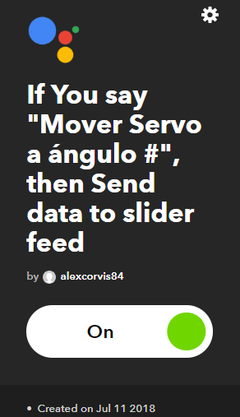
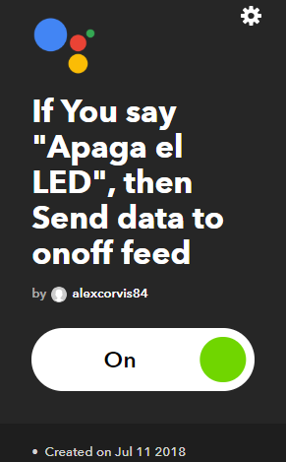
IFTTT
Servicio web que permite crear y programar acciones automatizadas a través de Internet
Servicios de Google Assistant
Conexión con los servicios de Adafruit.IO

Slide 5
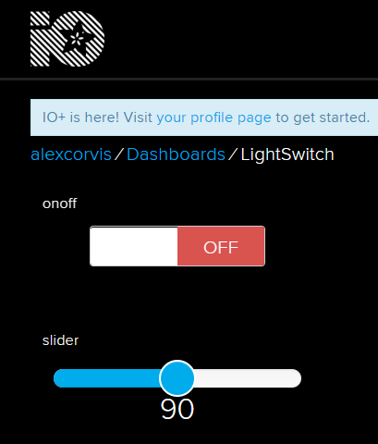
Adafruit.io
Plataforma cloud para el Internet de las cosas (IoT)
Permite conectar proyectos a Servicios Web
API de comunicación basada en cliente MQTT con servidores propios
Feeds (Topics)
Posibilidad de crear Dashboards

Slide 6
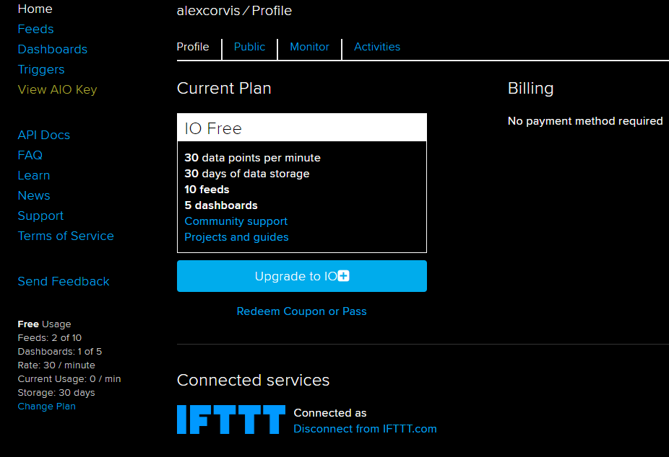

Slide 7
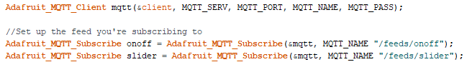
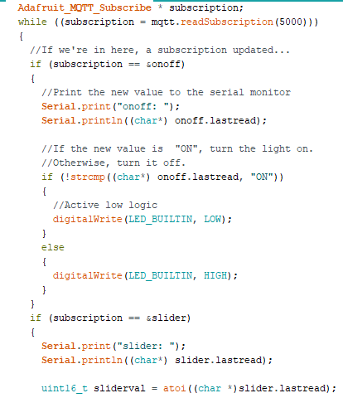
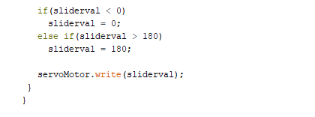
Script Arduino / Librería MQTT Adafruit.io

Slide 8
